Slide 1
Regalo Lector
A cargo de Claudia Kaempfe y Carolina Vargas

Slide 2
Fecha: 5 al 9 de Octubre
Dirigido a : Prebásica
Objetivo: Comprender a partir de la escucha atenta y reconocer ideas centrales de un cuento.

Slide 3
Ruta de aprendizaje
Escuchar con atención “Historia de un oso”
Desarrollar actividad para evaluar lo aprendido.
Necesitaras lápices y cuaderno.

Slide 4
Historia de un oso
A continuación veremos un famoso cortometraje animado chileno llamado “Historia de un oso”
El año 2017 ganó un importante premio por ser el mejor de su categoría.
Veámoslo…

Slide 5
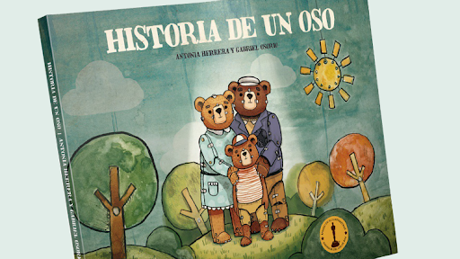
https://www.youtube.com/watch?v=7A2HaJjYfOA

Slide 6
Actividad
En tu cuaderno escribe la fecha de hoy y el título correspondiente: “Historia de un oso”
¿Cuál fue la parte de la historia que más te gustó? ¿Por qué? Cuéntanos y dibujala.

Slide 7
Buen trabajo
¡Sigue así!

